Slide 1
SpringMVC概述

Slide 2
课程目标
课程目标：
理解WEBMVC的原理及发展历程
掌握SprintMVC开发的相关知识
能使用SpringMVC进行实际项目开发

Slide 3
目录
WebMVC概述
SpringMVC的基本架构
SpringMVC的开发步骤（HelloWorld）

Slide 4
WebMVC概述
WEB开发基本模型：请求—响应模型
1、请求
http://baidu.com
Web客户端（浏览器）
1、发送请求（URL）
2、接收响应内容
3、将内容渲染为页面
Web服务端（Tomcat）
1、接收请求
2、处理请求
3、产生响应（HTML/CSS/javascript）
2、响应
页面内容
Web客户端发起请求，Web服务端响应
服务器推技术（Server push、websocket）

Slide 5
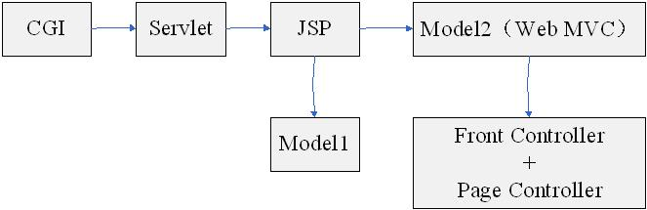
Web端开发发展历程

Slide 6
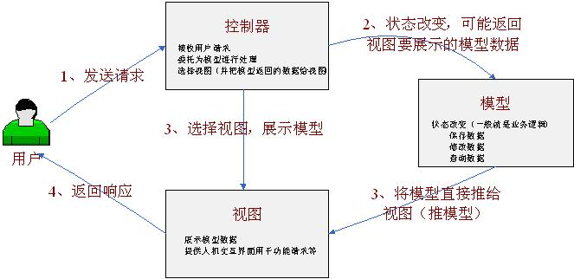
标准MVC
一种架构型的模式，本身不引入新功能，只是帮助我们将开发的结构组织的更加合理，使展示与模型分离、流程控制逻辑、业务逻辑调用与展示逻辑分离

Slide 7
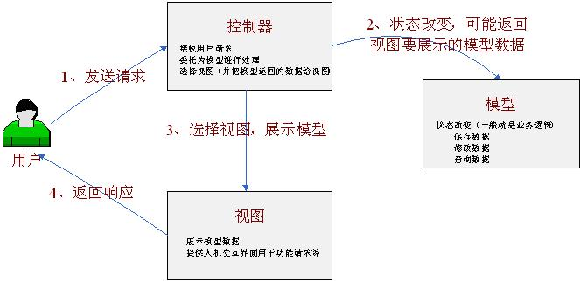
WEBMVC
在Web开发中模型无法主动推给视图（无法主动更新用户界面），因为在Web开发是请求-响应模型

Slide 8
为什么还要MVC？
如何使用MVC？

Slide 9
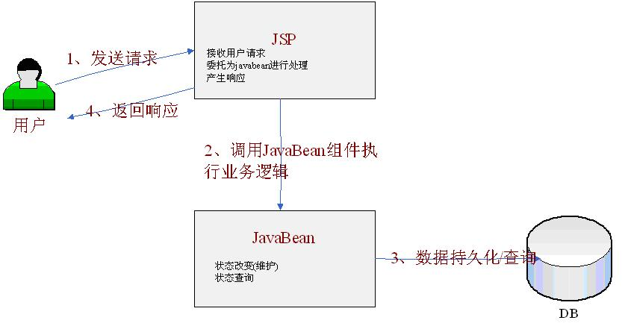
Model1

Slide 10
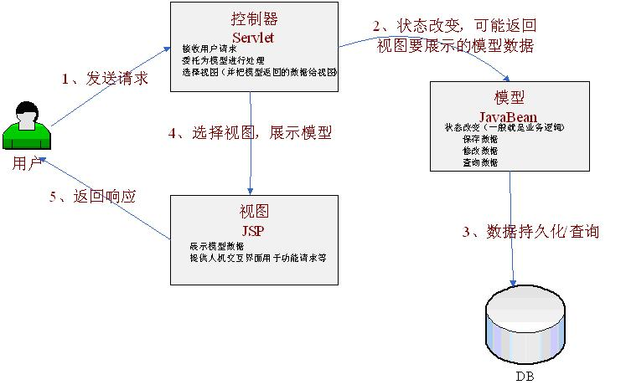
Model2

Slide 11
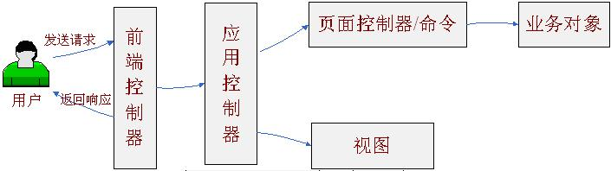
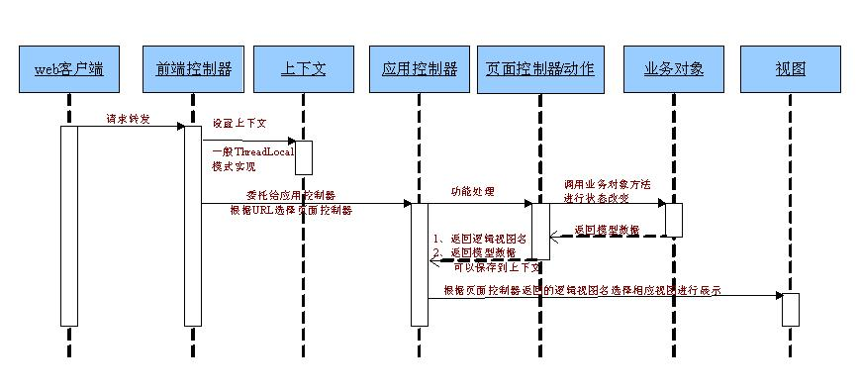
Model2

Slide 12
SpringMVC
Spring Web MVC是一种基于Java的实现了Web MVC设计模式的请求驱动类型的轻量级Web 框架，即使用了MVC架构模式的思想，将web 层进行职责解耦
基于请求驱动指的就是使用请求-响应模型
Spring Web MVC简化我们日常Web开发的。
支持本地化（Locale）解析、主题（Theme）解析及文件上传等；提供了非常灵活的数据验证、格式化和数据绑定机制；提供了强大的约定大于配置（惯例优先原则）的契约式编程支持。

Slide 13
SpringMVC
前端控制器：DispatcherServlet
应用控制器：映射管理器(Handler Mapping)+视图解析器(View Resolver)
页面控制器：Controller （可以实现Controller接口，也可以是POJO）

Slide 14
Spring Web MVC能帮我们做什么
√让我们能非常简单的设计出干净的Web 层和薄薄的Web 层；
√进行更简洁的Web 层的开发；
√天生与Spring框架集成（如IoC容器、AOP等）；
√提供强大的约定大于配置的契约式编程支持；
√能简单的进行Web 层的单元测试；
√支持灵活的URL到页面控制器的映射；
√非常容易与其他视图技术集成，如Velocity、FreeMarker 等等，因为模型数据不放在特定的API 里，而是放在一个Model里（Map 数据结构实现，因此很容易被其他框架使用）；
√非常灵活的数据验证、格式化和数据绑定机制，能使用任何对象进行数据绑定，不必实现特定框架的API；
√提供一套强大的JSP标签库，简化JSP开发；
√支持灵活的本地化、主题等解析；
√更加简单的异常处理；
√对静态资源的支持；
√支持Restful风格。

Slide 15
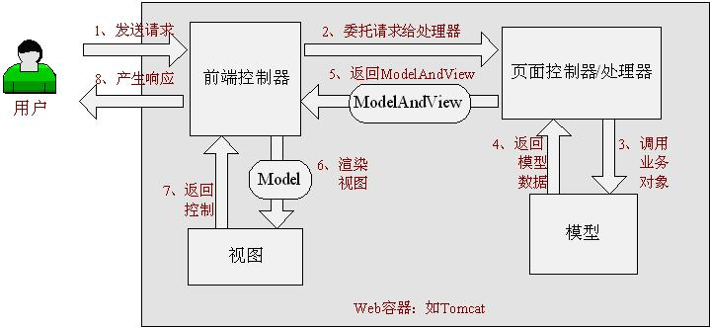
Spring Web MVC架构

Slide 16
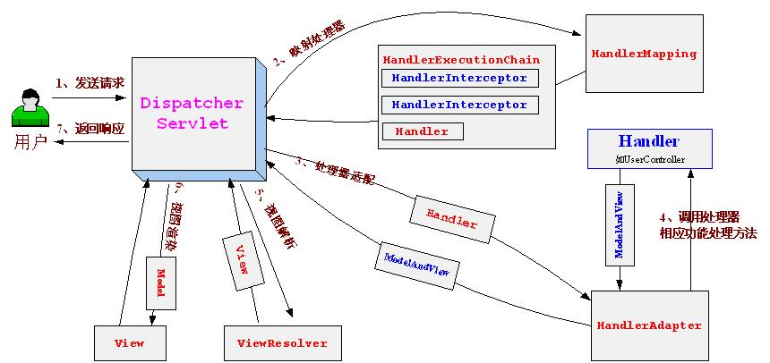

Slide 17
SpringMVC项目开发
1、新建maven项目，补全项目结构
2、添加SpringMVC包依赖及jetty配置
3、修改web.xml，添加springmvc控制器配置
4、在WEB-INF下添加SpringMVC的配置文件（包扫描及resolver配置）
规划用户请求
5、开发controller
6、开发视图（jsp）
7、clean jetty:run -Djetty.port=8088编译启动web站点
8、测试站点

